Slide 1
DCM
GPD 130

Slide 2
Ⅰ. Introduction

Slide 3
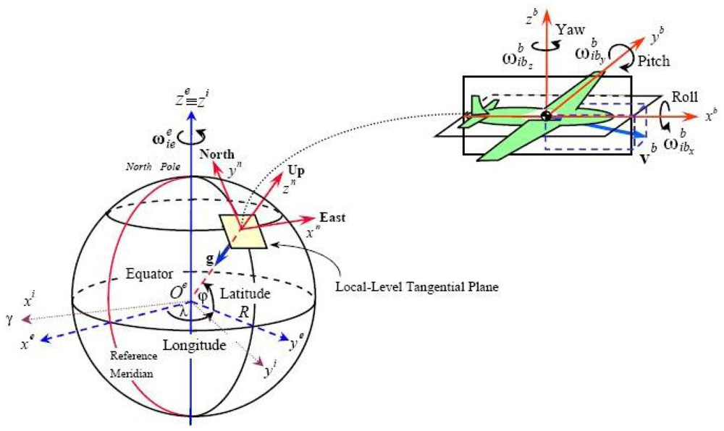
Coordinate frames and transformations
載體座標系(Body frame)
慣性座標系統(Inertial Frame)
相對於body frame而言不變的座標系

Slide 4
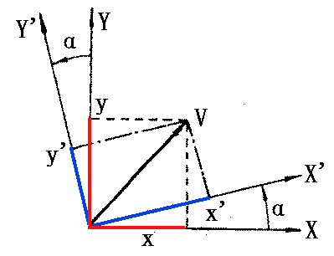
What is Direction Cosine Matrix
方向餘弦矩陣是利用固定座標向量與體座標向量之夾角餘弦關係所構成之矩陣
方向餘弦矩陣又稱旋轉矩陣

Slide 5
What is Direction Cosine Matrix
方向餘玄矩陣的元素是兩個向量夾角的餘玄

Slide 6
DCM properties
DCM matrices are orthogonal
Proof :
Notes:
正交基底的定義：基底元素向量中，它的純量為1者為正交基底
正交基底"顧名思義 1.是基底 2.其中向量兩兩正交

Slide 7
DCM properties(Cont.)
當兩個基底向量兩兩方向一致，則它們的方向餘弦矩陣為三維單位矩陣
Proof :

Slide 8
DCM properties(Cont.)
Proof :

Slide 9
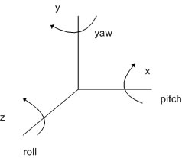
What is Euler Angle
Euler Angle 就是物體繞坐標系三個坐標軸(x,y,z軸)的旋轉角度。
Yaw 表示繞y軸旋轉的角度
Pitch 表示繞x軸旋轉的角度
Roll 表示繞z軸旋轉的角度
Notes:
是由三個角組成，

Slide 10
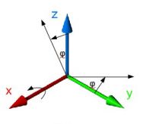
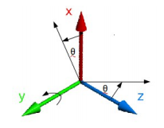
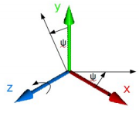
DCM and Euler angles
旋轉 x 軸,Roll 姿態
旋轉 y 軸,Pitch姿態
旋轉 z 軸,Yaw姿態
DCM 通常以尤拉角的形式定義。

Slide 11
DCM and Euler angles(Cont.)
The relation between the direction cosine matrix and Euler angles is:
旋轉矩陣的旋轉順序，這邊的順序為 x−y−z 即 Roll-Pitch-Yaw
Notes:
基本旋轉確定的變換矩陣的連乘（線性代數）， 連 乘的基本順序依據基本旋轉的順序向右排列。之所以有順序是因為矩陣有「左乘」和「右乘」 之分（線性代數）。
旋轉矩陣或方向餘弦矩陣

Slide 12
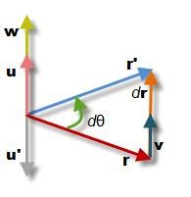
Angular Velocity
r : arbitrary rotating vector
r(t) : it’s coordinates at time
dt : a small time interval
w : 角速度為角度在一段時間內的變化量
: 對角速度以時間積分便可求得角度
Notes:
這裡首先定義一個自由向量(非零)r,在t時間為表示為r(t) 經過dt時間之後為 r'= r (t+dt) ,其中 dr = r'– r .
角速度為角度在一段時間內的變化量
對角速度以時間積分便可求得角度

Slide 13
陀螺儀進行姿態解算
對陀螺儀在 ( x , y , z) 三軸上所量測到角速度進行積分
進而求得 Roll、Pitch、Yaw 之姿態
t : 時間為Sensor更新週期
Notes:
t : 時間為Sensor更新週期
對陀螺儀在 ( x , y , z) 三軸上所量測到角速度進行積分,進而求得 Roll、Pitch、Yaw 之姿態

Slide 14
加速計進行姿態解算
透過對得到之三軸 (x , y , z) 加速度值進行兩次反三角函數運算,便可逆求
Roll、Pitch 之姿態角
Notes:
在靜止且 Roll、Pitch 角度為 0 的情況下,加速計受到了重力的影響,會 z 在軸測量到 1g 的
重力加速度,在改變了 Roll、Pitch 之角度後,1g 之重力加速度將會分別投影到 x 軸或是
y 軸上。

Slide 15
磁力計進行姿態解算
與加速計相同,透過正切反三角函數後便可得到 Yaw 姿態

Slide 16
Angular Velocity
Let’s consider an arbitrary rotating vector r and define it’s coordinates at time t to be r(t).
let’s consider a small time interval dt and make the following notations: r = r (t) , r’= r (t+dt) and dr = r’ – r:
Notes:
這裡首先定義一個自由向量(非零)r,在t時間為表示為r(t) 經過dt時間之後為 r'= r (t+dt) ,其中 dr = r』 – r .

Slide 17
Attitude from gyroscope
kinematics is that the rate of change of a rotating
vector due to its rotation is given by:
Notes:
在使用陀螺儀資料進行運算前，需將資料由載體座標系轉回慣性座標系，若是直接使用，
將會使角速度分量投影至不同軸上，進而影響運算結果

Slide 18
Attitude from accelerometer

Slide 19
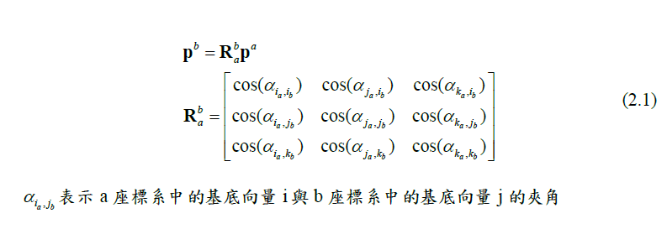
What is Direction Cosine Matrix
方向餘弦矩陣是利用固定座標向量與體座標向量之餘弦關係所構成之矩陣
方向餘弦法(Direct Cosine Method，DCM)利用幾何特性，能得知其單位向量的分量與座標系基底向量夾角為一餘弦關係

Slide 20
歐拉角?
用一句話說,歐拉角就是物體繞坐標系三個坐標軸(x,y,z軸)的旋轉角度。
Notes:
歐拉角?
用一句話說,歐拉角就是物體繞坐標系三個坐標軸(x,y,z軸)的旋轉角度。

Slide 21
分別為單獨繞Z軸旋轉，繞X軸旋轉，繞Y軸旋轉。實際上，兩坐標系任何複雜的角位置關係都可以看做有限次基本旋轉的組合，變換矩陣 等於
基本旋轉確定的變換矩陣的連乘（線性代數）， 連 乘的基本順序依據基本旋轉的順序向右排列。之所以有順序是因為矩陣有「左乘」和「右乘」 之分（還是線性代數）。那麼我們得到：

Slide 22
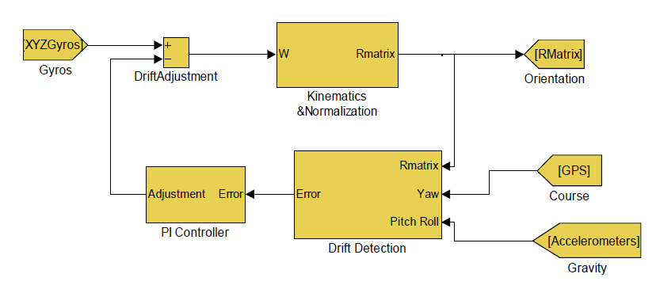
Block diagram of DCM

Slide 23
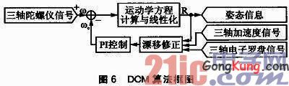
為陀螺儀於理想狀況下訊號輸出值， 為陀螺儀量測訊號飄移量， 為陀螺儀量測雜訊， d w misalignment ε 為溫度影響或是配置問題所造成之量測方向誤差，其中當誤差角度為極小值時，其值為一單位矩陣。
Notes:
為陀螺儀於理想狀況下訊號輸出值， 為陀螺儀量測訊號飄移量， 為陀螺儀量測雜訊， d w misalignment ε 為溫度影響或是配置問題所造成之量測方向誤差，其中當誤差角度為極小值時，其值為一單位矩陣。

Slide 24
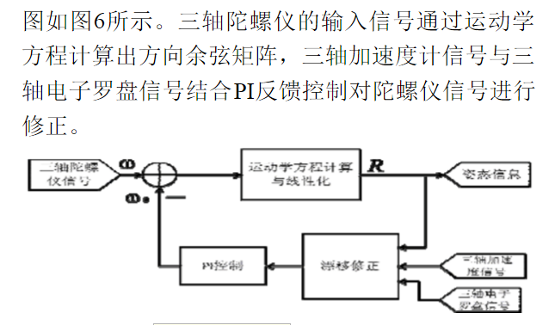

Slide 25
方向余弦 二维情形
方向余弦的物理意義(Direction Cosine)
则
二维平面中，同一个矢量在两个坐标系OXY 和 OX’Y’中的投影分别为
其中

Slide 26
方向余弦 三维情形
类似地，对于三维空间，仍有
只不过 V 和 V’ 都是三维矢量，或可写成
方向余弦矩阵(Direction Cosine Matrix) 为正交矩阵，有时以表格形式给出
Notes:
坐标系
转子（动）坐标系ox’y’z’
基座（固定）坐标系OXYZ
方向余弦矩阵（坐标变换阵）

Slide 27
DCM Define
27
Notes:
正交基底的定義：基底元素向量中，它的純量為1者為正交基底
正交基底"顧名思義 1.是基底 2.其中向量兩兩正交
“方向余弦矩阵”是由两组不同的标准正交基的基底向量之间的方向余弦所形成的矩阵。方向余弦矩阵可以用来表达一组标准正交基与另一组标准正交基之间的关系，也可以用来表达一个向量对于另一组标准正交基的方向余弦
方向余弦方法可以用来设定附体参考系B的取向，即刚体的取向。假设沿着参考系S的坐标轴的三个单位向量分别为 、 、 ，沿着参考系B的坐标轴的三个单位向量分别为 、 、 。定义 与 之间的方向余弦 为

Slide 28
当两个基的基矢量的两两方向一致，则它们的方向余弦阵为3*3的單位矩陣
证明
28

Slide 29
方向余弦矩陣的定義
方向余弦矩陣/定義
對於兩個不同的基
定義如下3*3標量陣為基 關於基 的方向余弦矩陣
方向余弦矩陣的元素是兩基基向量夾角的余弦
29

Slide 30
properties

Slide 31
Reference
https://github.com/ptrbrtz/razor-9dof-ahrs/wiki/Tutorial
http://www.cnblogs.com/dreamfactory/p/3424953.html
http://www.starlino.com/dcm_tutorial.html
https://gentlenav.googlecode.com/files/DCMDraft2.pdf
http://www.tamabc.com/article/145897.html
Notes:
三轴陀螺仪的输入信号通过运动学方程计算出方向余弦矩阵，三轴加速度计信号与三轴电子罗盘信号结合PI反馈控制对陀螺仪信号进行修正。
既然加速度计和磁力计可以给出任意时刻的DCM矩阵，为什么还需要陀螺仪呢，
其实陀螺仪是更精确的仪器，被用来调整由加速度计和磁力计得到的DCM矩阵。
陀螺仪不能给出设备绝对的方位角，但是如果我们知道 t 时刻的设备方位，表示为DCM（t），则通过陀螺仪，
可以计算出一个更精确的方位DCM（t+dt）
现在需要寻找一个算法，它能够结合三个传感器的数据以给出设备方位角更好的估算。

Slide 32
方向余弦矩阵/定义/方向余弦阵元素间的关系
[例] 已知矢量 与 在基 下的坐标阵为
如果基 的基矢量 和 分别与 和 的方向一致
求 基 关于基 的方向余弦阵

Slide 33
方向余弦矩阵/定义/方向余弦阵元素间的关系
[解]
模
基矢量 和 基 下的坐标阵为
基矢量
在基 下的坐标阵为

Slide 34
方向余弦矩阵/定义/ 方向余弦阵元素间的关系
基矢量 , j=1,2,3, 在基 下的坐标阵为
基 关于基 的方向余弦阵

